Slide 1
Животные наших лесов Подготовили: Иванова М.В. Мансурова О.А.

Slide 2
Актуальность проекта
Дети в недостаточной степени имеют представления о животных наших лесов, об их детёнышах, особенностях внешнего вида, условиях обитания, их повадках. Затрудняются в составлении связного высказывания о предмете, так как не имеют достаточных знаний и словарного запаса, им требуется помощь взрослого в планировании рассказа.

Slide 3
Цель: Создание условий для развития познавательных и творческих способностей детей в процессе проекта

Slide 4
Задачи:
1. Дать детям представления о жизни диких животных наших лесов, об образе жизни, питании, жилищах.
2. Развивать связную речь, через составление описательных рассказов о животных.
3. Воспитывать интерес к живой природе, любознательность.

Slide 5
Этапы работы над проектом
1-й этап Подготовительный
(целеполагание)
2-й этап Организационно-
практический (разработка проекта)
3-й этап Заключительный
(подведение итогов)

Slide 6
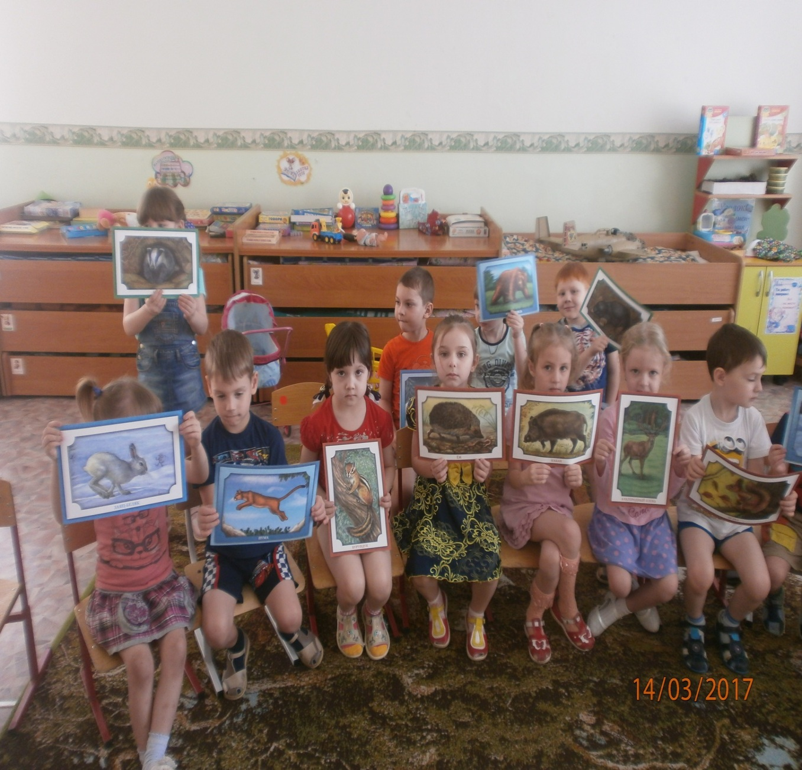
1-й этап Подготовительный
(целеполагание)

Slide 7
2-й этап Организационно-практический (разработка проекта)
Социально -коммуникативное развитие
Художественно-эстетическое развитие
Проект
Речевое развитие
Познавательное развитие
Физическое развитие

Slide 8
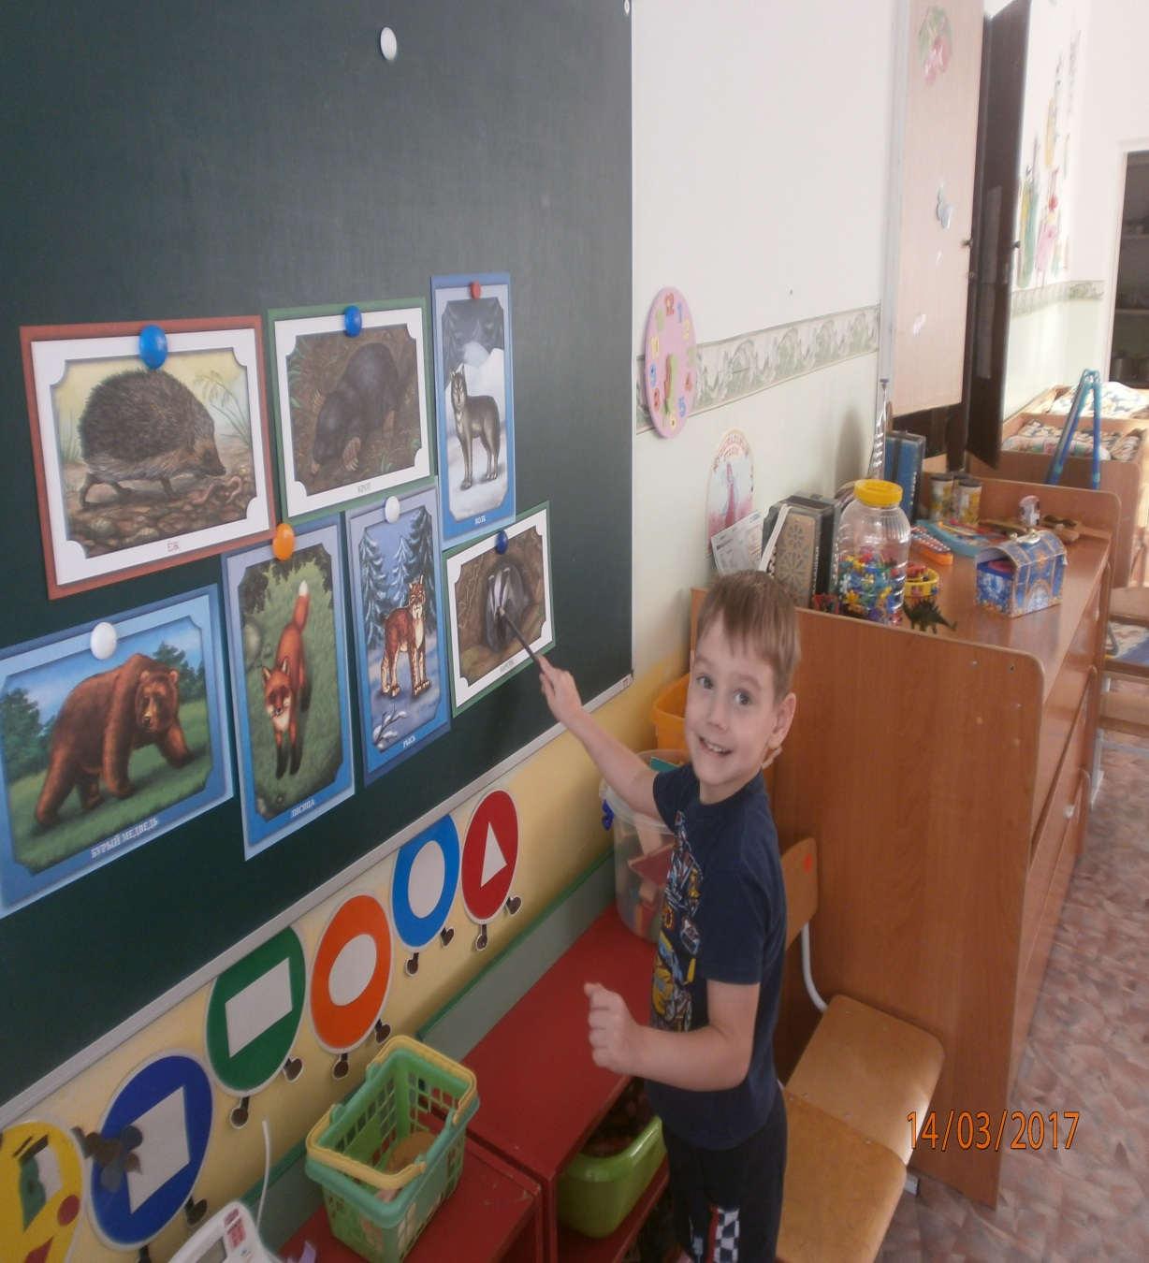
Познавательное развитие

Slide 9
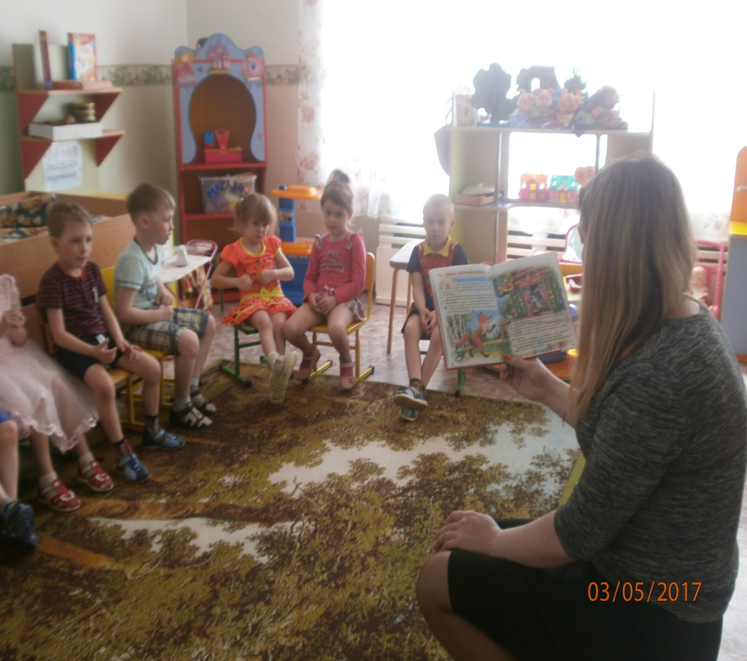
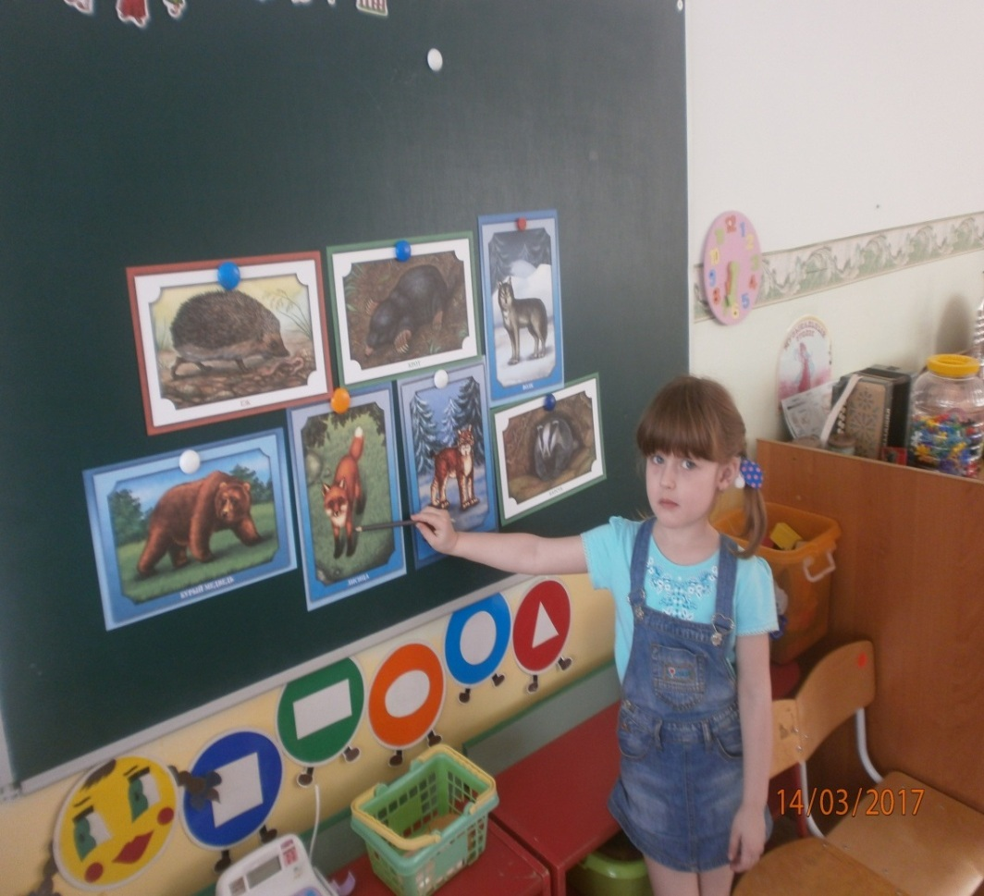
Речевое развитие

Slide 10
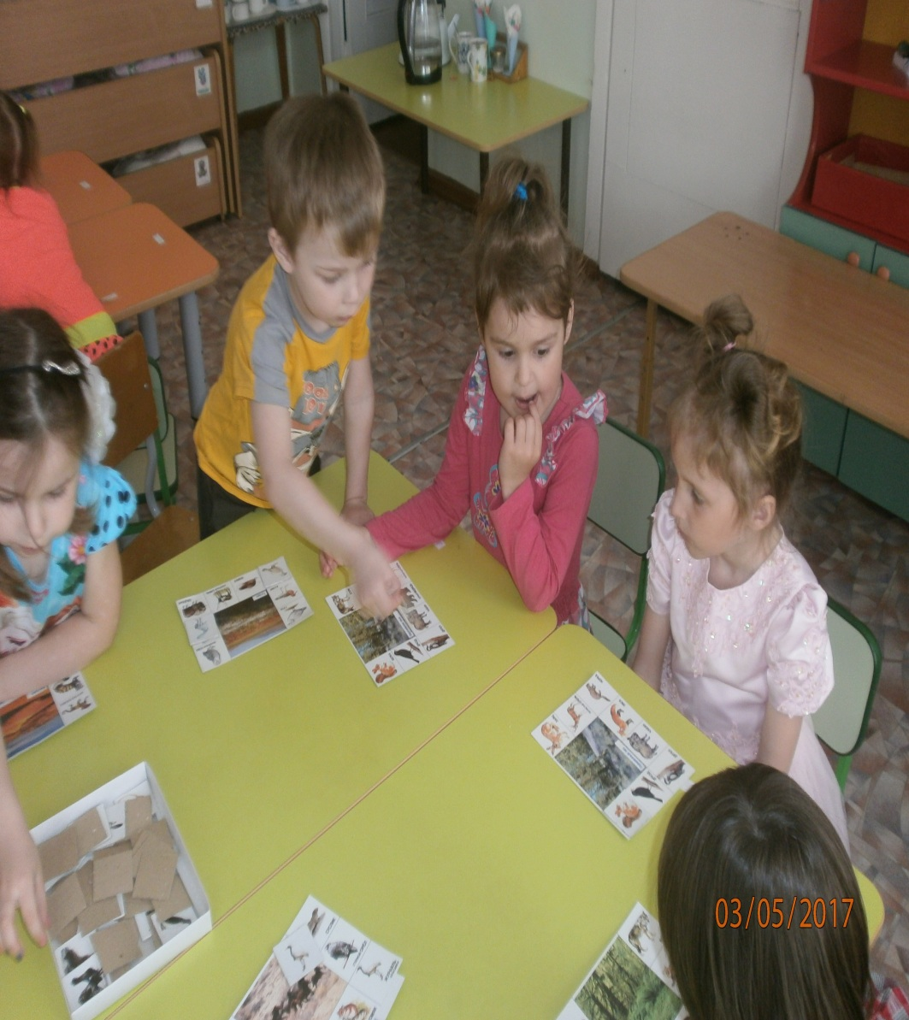
Социально-коммуникативное развитие

Slide 11
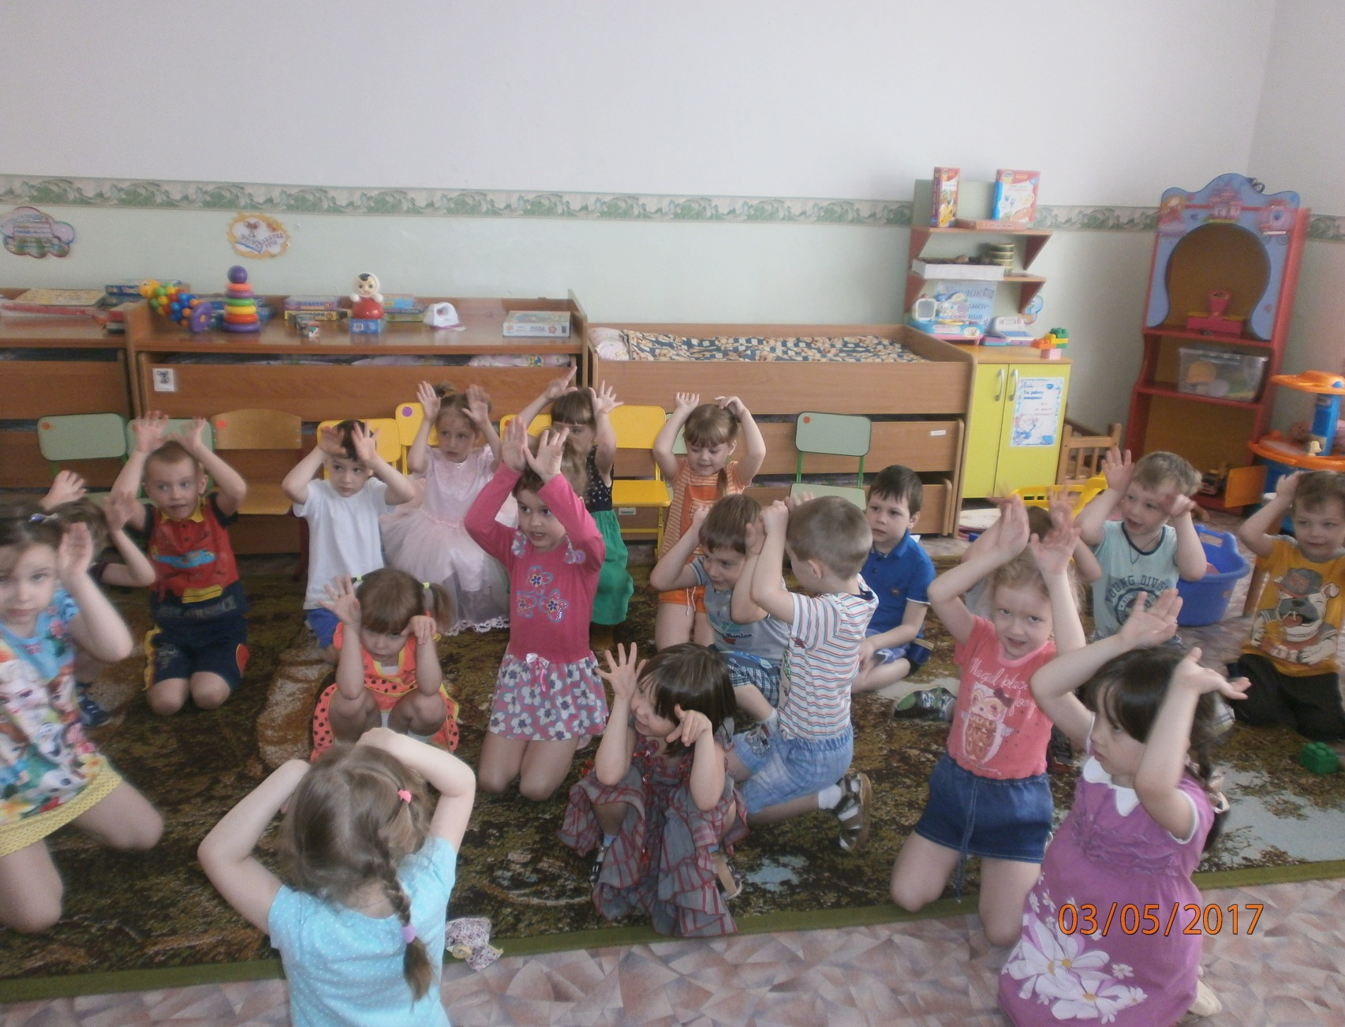
Физическое развитие

Slide 12
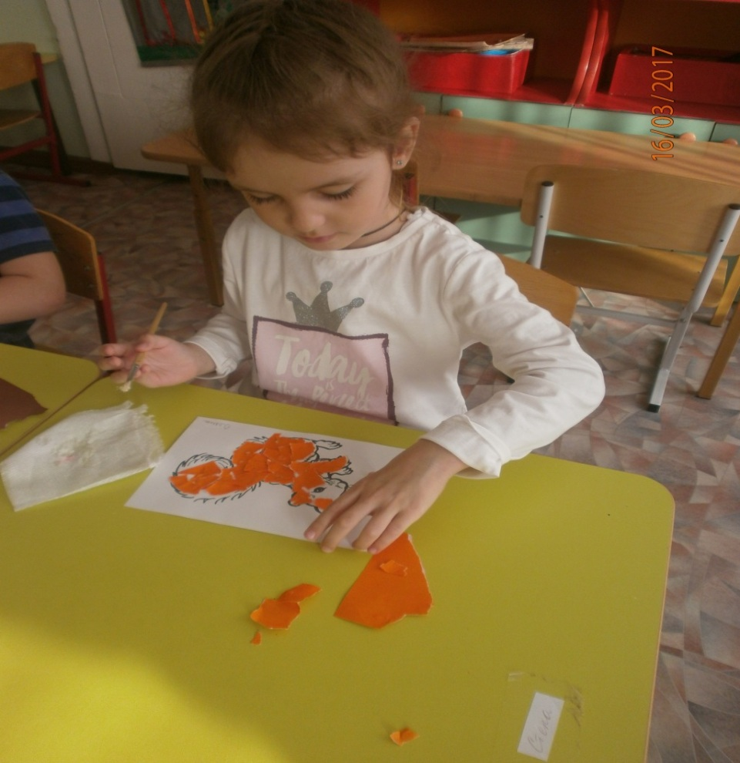
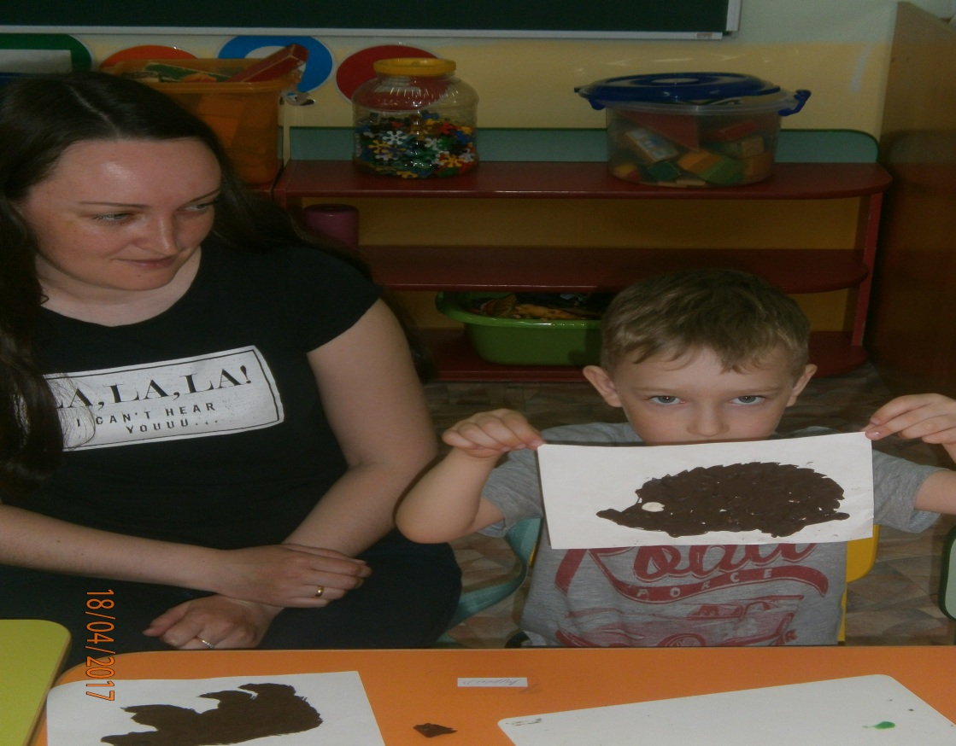
Художественно-эстетическое развитие

Slide 13
Результаты работы
В результате работы у детей
1. Сформировались знания о жизни диких животных в природных условиях
2. Повысился познавательный интерес, умение выстраивать связную речь в процессе описательных рассказов о животных
3. Повысилась любознательность, интерес к живой природе

Slide 14
Спасибо за внимание!

